Slide 1
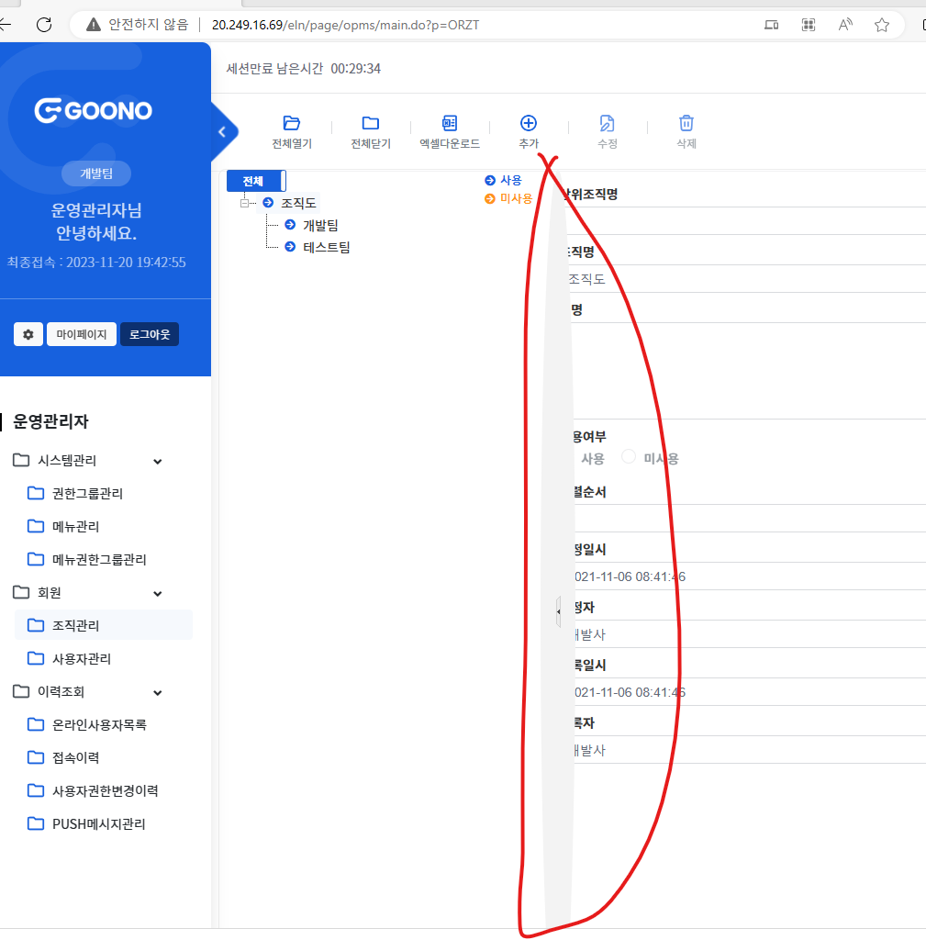
차장님 작업후에 관리자페이지 사이드바 변경되었습니다.
http://20.249.16.69/eln/page/opms/main.do?p=ORZT

Slide 2
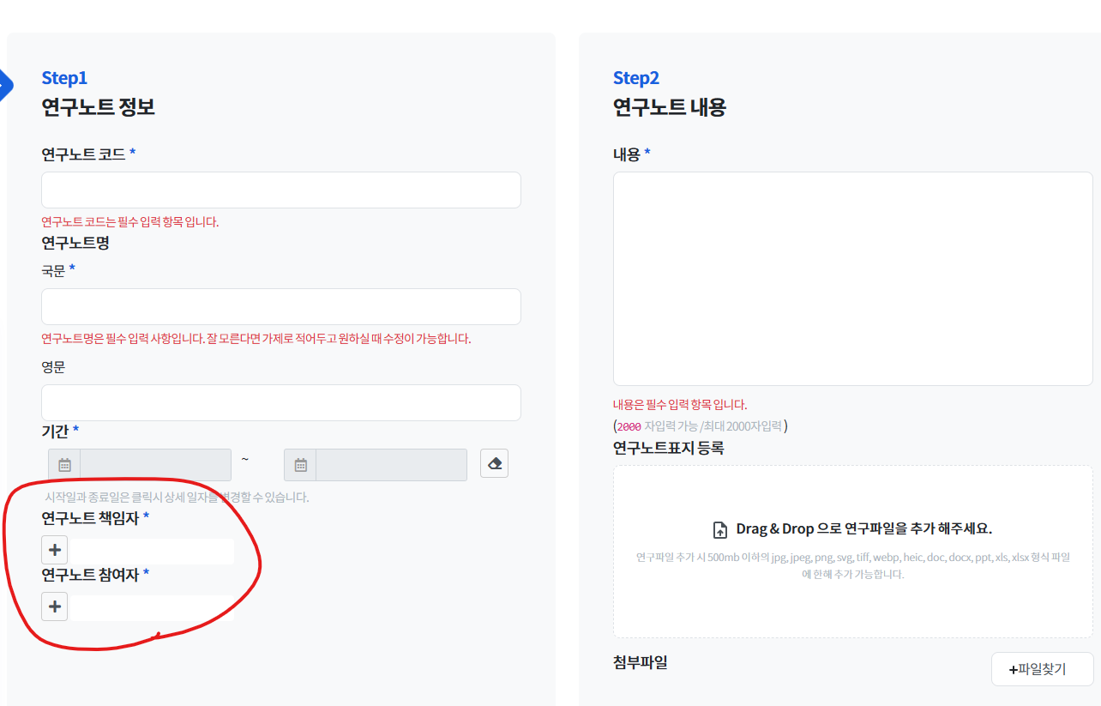
연구노트등록화면 퍼블리싱 재적용 요청(개발적용하느라 기존디자인 수정했습니다. )
http://20.249.16.69/eln/page/main.do?p=MAIN_NOTE_ADD

Slide 3
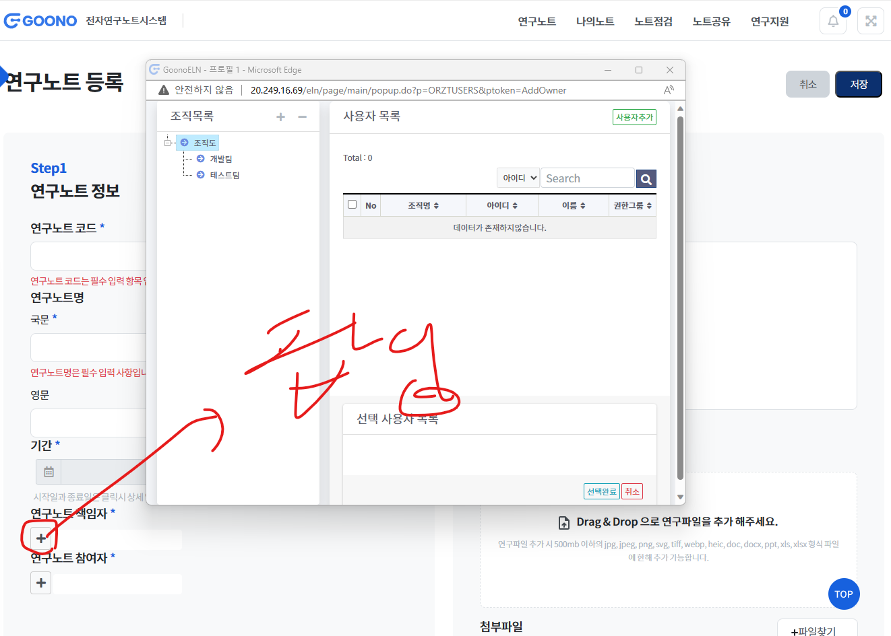
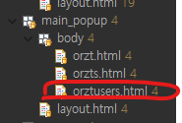
연구노트등록화면 책임자 및 참여자 팝업화면 신규퍼블리싱 적용(동일화면)
http://20.249.16.69/eln/page/main/popup.do?p=ORZTUSERS&ptoken=AddOwner

Slide 4
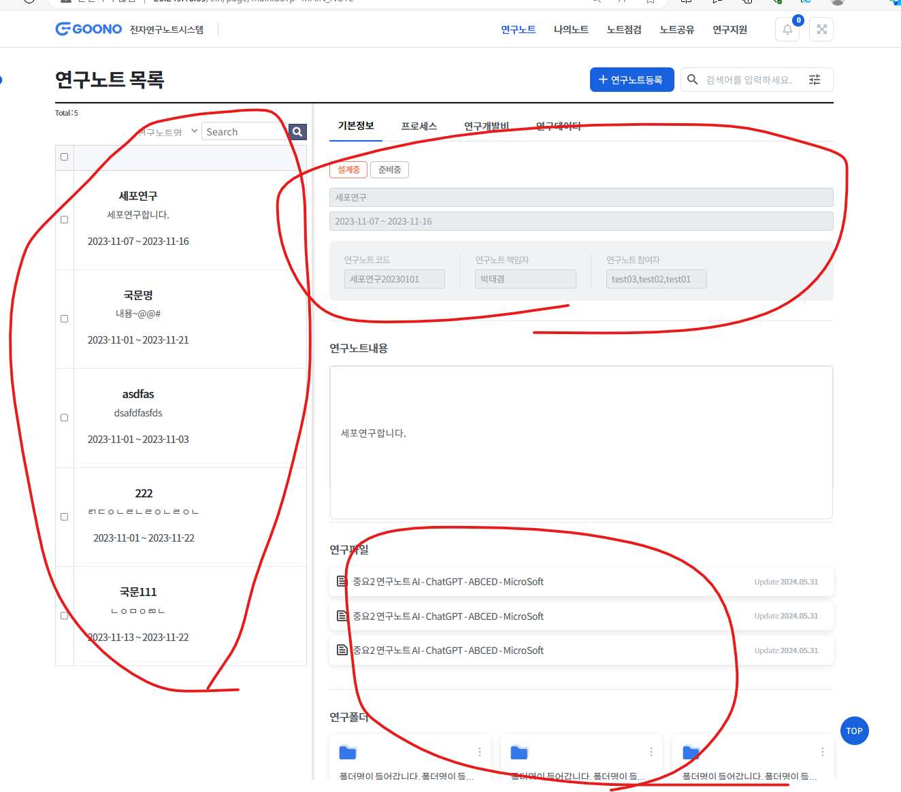
연구노트목록화면 전체적으로 퍼블리싱 재적용 요청(데이터는 실제 등록되는데이터입니다.)
http://20.249.16.69/eln/page/main.do?p=MAIN_NOTE
테이터가 없습니다. ( 기본화면 처리요청)

